Slide 1
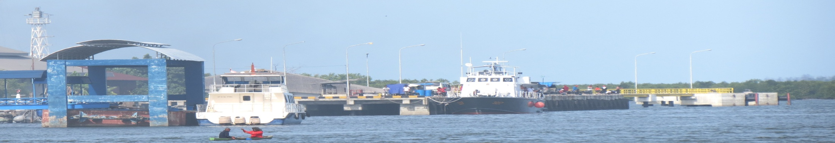

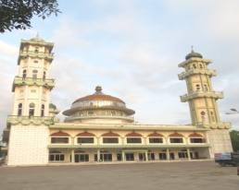
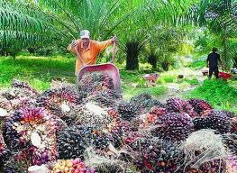
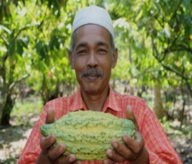
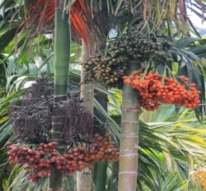
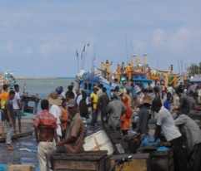
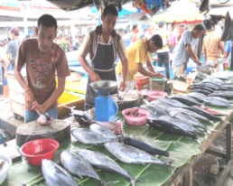
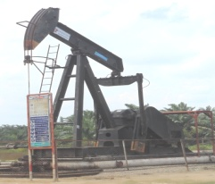
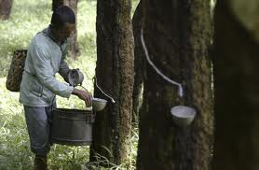
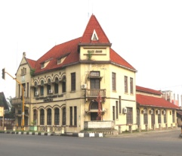
INVESMENTS PROFILE
PELUANG INVESTASI KOTA LANGSA DAN DAERAH HINTERLAND
2014

Slide 2
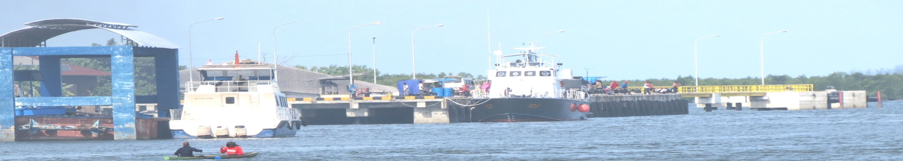
DAFTAR ISI CONTENTS
Ekonomi Aceh/ Aceh Economic
Sejarah pelabuhan Kuala Langsa/History of Kuala Langsa Port
Kenapa harus berinvestasi di Kuala Langsa/Why must be Invested in Kuala Langsa
Kesempatan Bisnis dan Investasi/Business and Investment Opportunity

Slide 3
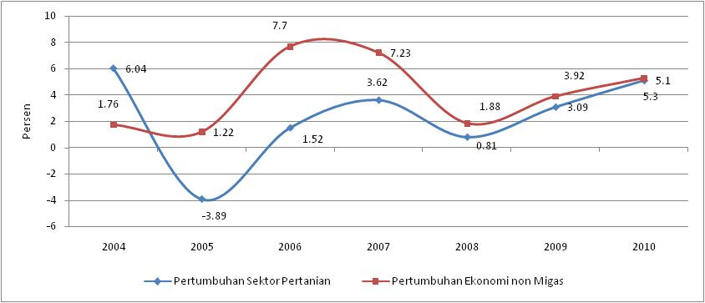
ECONOMIC OF ACEH :
Since 2005, the economic trend of Aceh follows the trend of agriculture sector
Source : World Bank, 2011

Slide 4
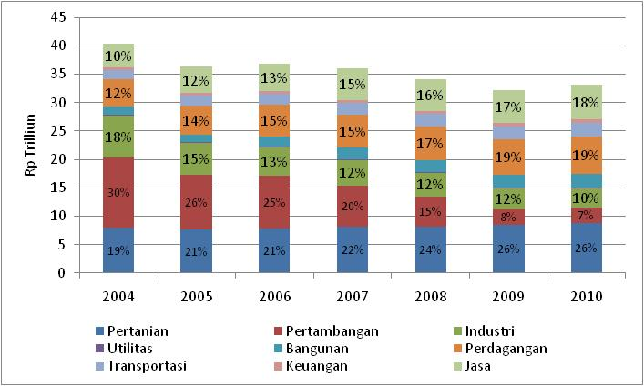
Agriculture, trade and service sectors have the greater contribution…
Source : World Bank.2011

Slide 5
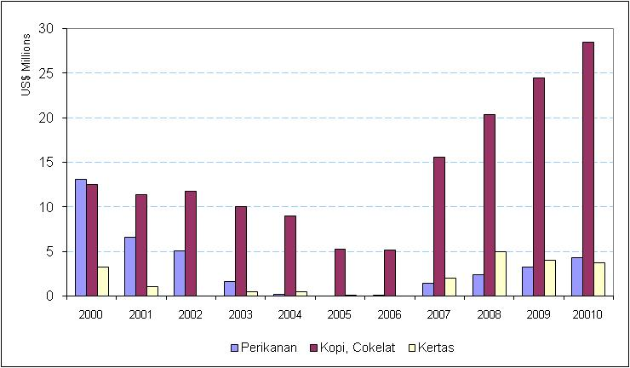
The Aceh export of agriculture commodities is increasing
Source : World Bank.2011

Slide 6
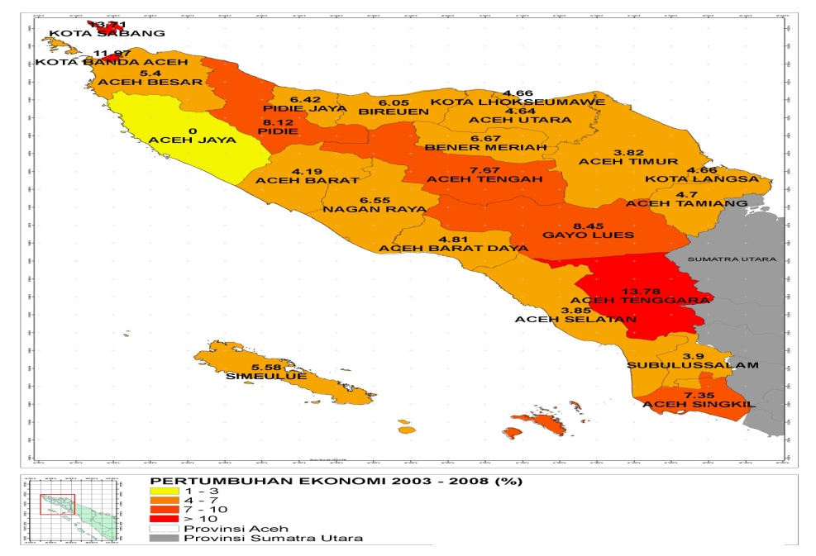
The Economic Growth of Aceh
Source : World Bank.2011

Slide 7
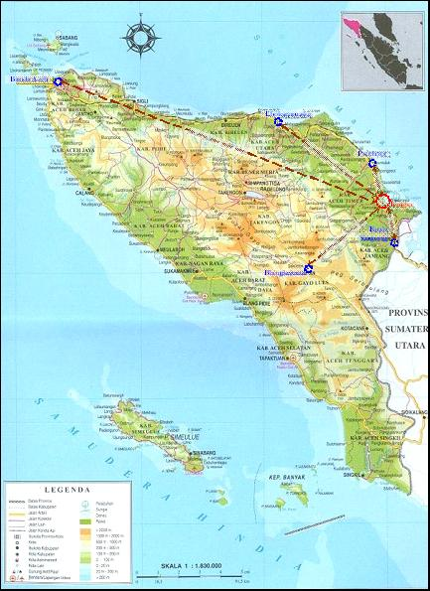
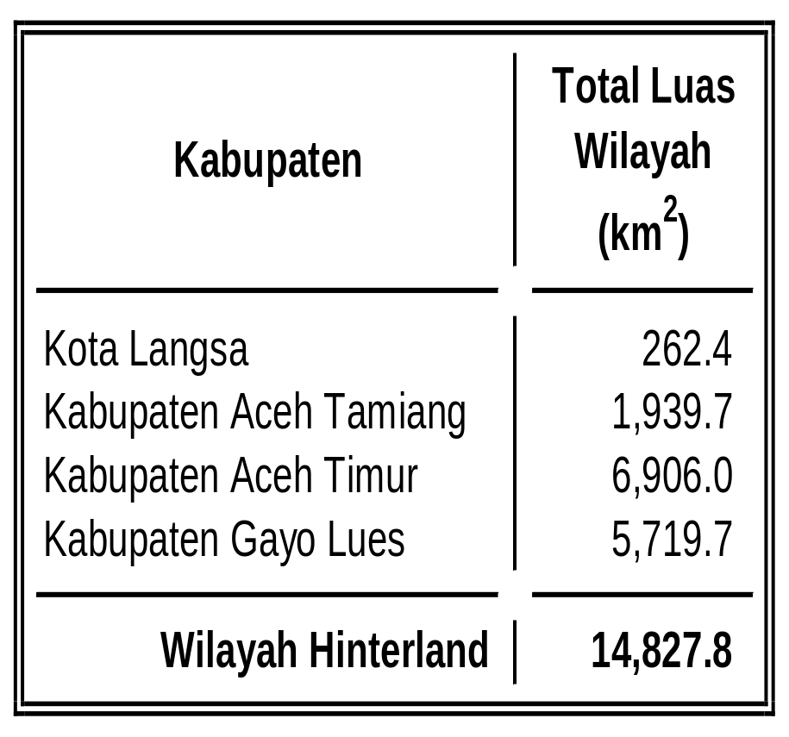
LANGSA DAN SEKITARNYA/LANGSA MUNICPALITY AND IT’s SURROUNDINGS

Slide 8
SEKILAS PELABUHAN KUALA LANGSA/BRIEF DESCRIPTION OF KUALA LANGSA
Sejak Abad ke-17 sebagai pelabuhan pengekspor : Karet, lada, emas, kopi, rotan, dan pinang./Since 17th Centuries stated as export port: rubber, black pepper, gold, coffee, rattan and pinang
Pelabuhan Kuala Langsa terletak di dalam aliran Sungai/Krueng Langsa (berada ± 7-8 km dari muara;/ Kuala Langsa Port located at Krueng Langsa 7-8 Km from mouth of river
Pelabuhan ini merupakan pintu gerbang bagi komoditi yang diangkut keluar maupun yang masuk ke wilayah bagian selatan/tenggara dari pesisir timur Provinsi Aceh, khususnya Kabupaten Aceh Timur, Kota Langsa, Kabupaten Gayo Lues, dan Kabupaten Aceh Tamiang;/ This port classified as main gate away for the commodities distributed to outside and inside from southern/south east/east coast of Aceh Province. Especially East Aceh District, Langsa Municipality, Gayo Lues District and Aceh Tamiang District.
Pelabuhan ini memiliki prospek yang cukup baik untuk perdagangan luar negeri karena didukung oleh hinterlandnya yang memiliki berbagai komoditas eksport seperti karet dan kelapa sawit, pinang, coklat, kelapa, selain itu juga berbagai komoditas konsumsi masyarakat;/This port had good prospect for doing overseas trade because it was fully supported by hinterland region which had export commodities such as: rubber, palm oil, pinang, cocoa, coconut and also available of communities consumptions.

Slide 9
Kenapa Kuala Langsa ?/WHY MUST BE KUALA LANGSA
Lokasi Yang Strategis /strategic Location
Dukungan Kebijakan Pemerintah Yang Ramah Investasi/Good and Support Policy from local Government to do Investment
Sumber daya Alam di wilayah Interland yang besar dengan luas wilayah 14.827,8 KM2/Greater natural resources in Hinterland Region with covered area 14.827,8 KM2.
Dukungan infrastruktur pendukung yang bagus/Good Supporting Infrastructure.
Kesempatan Investasi yang menguntungkan/Well done Investment Opportunity

Slide 10
Pelayanan Pelabuhan Kuala Langsa / Kuala Langsa Port Services
PELAYANAN PELABUHAN KUALA LANGSA
KUALA LANGSA PORT SERVICES
No | SERVICES | REMARKS
1 | Kepanduan / Waveguide Port | Yes
2 | Kapal Tunda / Tug Boat | Tidak Ada / Not
3 | Air Tawar / Fresh Waters | Ada /avilable
4 | Kemapuan Bongkar Muat / Unloading Capalities | 12-15 Tons / Hour
5 | TKBM / Port Labours | Ada
6 | Operator Pelabuhan / Port Operator | PT. Pelabuhan Indonesia I (Persero)
7 | Pelayanan Umum / General Services
 | EMKL | 2
 | Perusahaan Bongkar Muat / Port Handling Company | 2
 | Port State Control (PSC) | 4

Slide 11
Fasilitas Pelabuhan Kuala Langsa / Kuala Langsa Port Facilities
No | Facilities | Amounts | Units
I | DERMAGA / PIERS
1 | Dermaga Umum / General Pier | 2250 | M
2 | Dermaga Curah Cair/ Liqiud Bulk Dock | 150 | M
II | JALAN / ROADS
 | Jalan Areal Pelabuhan / Straight Road of The Port | 600 | M
III | LAPANGAN PENUMPUKAN
1 | Lapangan Penumpukan A / Field Buildup A | 6000 | M2
2 | Lapangan Penumpukan B / Field Bulidup B | 4000 | M2
IV | BANGUNAN KANTOR
1 | Gedung Kantor Pelabuhan / Port Administrative Office | 200 | M2
2 | Pos KPPP | 40 | M2
V | GUDANG
1 | Gudang 01 / Storehouse 01 | 500 | M2
2 | Gudang 02 / Storehouse 02 | 300 | M2
VI | PERALATAN
1 | Forklift (Patria) | 2 | Units

Slide 12
LOKASI YANG STRATEGIS/Strategic Location
8 KM dari Jalan Negara Medan – Banda Aceh/ 8Km from National Road Medan-Banda Aceh
170 KM dari Medan/170 Km from Medan
35 KM dari Kuala Simpang Aceh Tamiang/35 Km from Kuala Simpang Aceh Tamiang District
70 KM dari Idi Aceh Timur/70 Km from Idi East of Aceh District
181 KM dari Gayo Lues/181 Km from Gayo Lues District

Slide 13
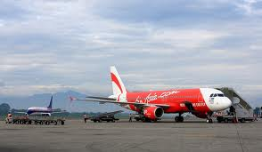
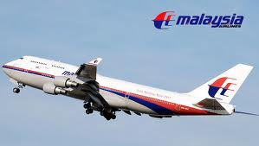
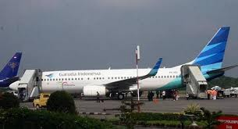
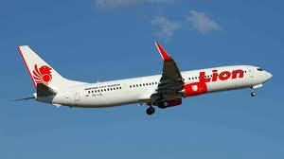
LOKASI YANG STRATEGIS/Strategic Location
204 KM DARI BANDARA INTERNASIONAL KUALA NAMU – MEDAN :/204 Km from Kuala Namu International Airport Medan
AKSES LEBIH DARI 10 MASKAPAI NASIONAL DAN INTERNASIONAL/More than 10 National and International Aircrafts accessible
PENERBANGAN LANGSUNG KE BEBERAPA NEGARA ASEAN (MALAYSIA, SINGAPURA, DAN THAILAND)/Direct Fly to Asean Countries (Malaysia, Singapore and Thailand)

Slide 14
DUKUNGAN KEBIJAKAN PEMERINTAH YANG RAMAH INVESTASI / FRIENDLY SUPPORT GOVERNMENT INVESTMENT POLICIES
INSENTIF KEUANGAN YANG MENARIK BAGI INVESTOR/Interest Rate Incentive for Investor
PERUNTUKAN LAHAN BAGI INDUSTRI YANG LUAS DALAM MASTERPLAN KOTA LANGSA/Availability of land for Industrial Activities accommodated through Langsa Municipality Master Plan.
SITUASI KEAMANAN YANG KONDUSIF/Comfortable Situation

Slide 15
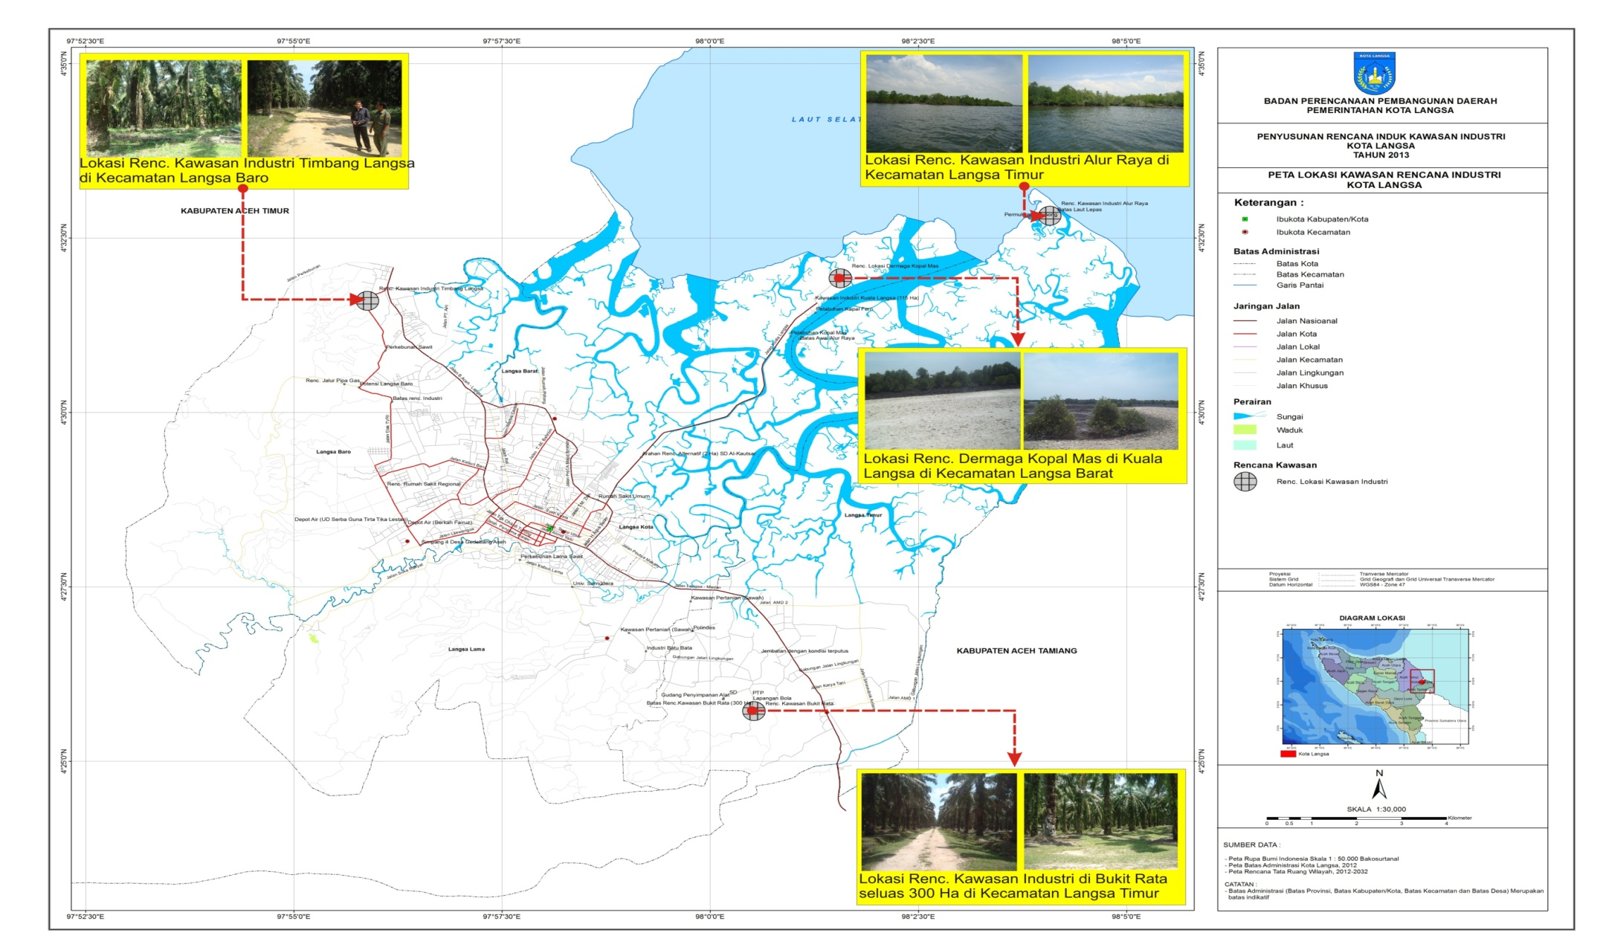
Peta Lokasi Kawasan Rencana Industri Kota Langsa

Slide 16
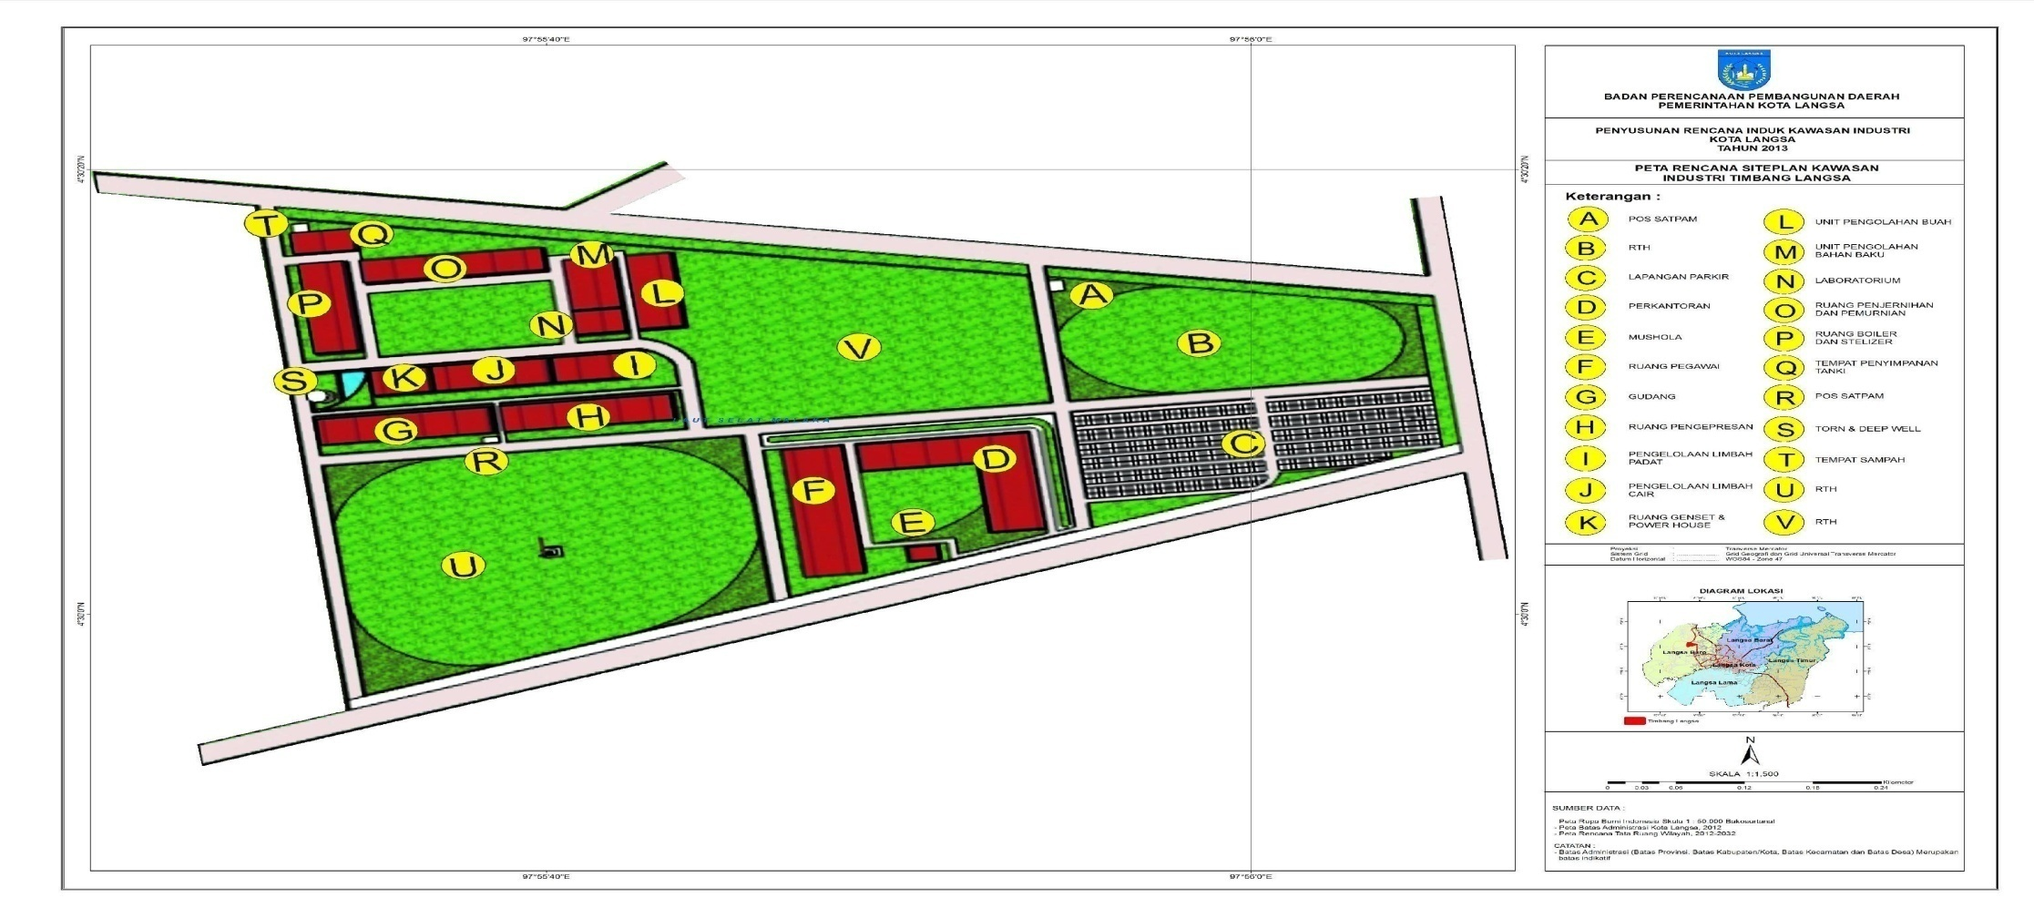
RENCANA LOKASI INDUSTRI TIMBANG LANGSA
Note :
Status Lahan Milik Pemerintah Kota Langsa (Luas 50 Ha)

Slide 17
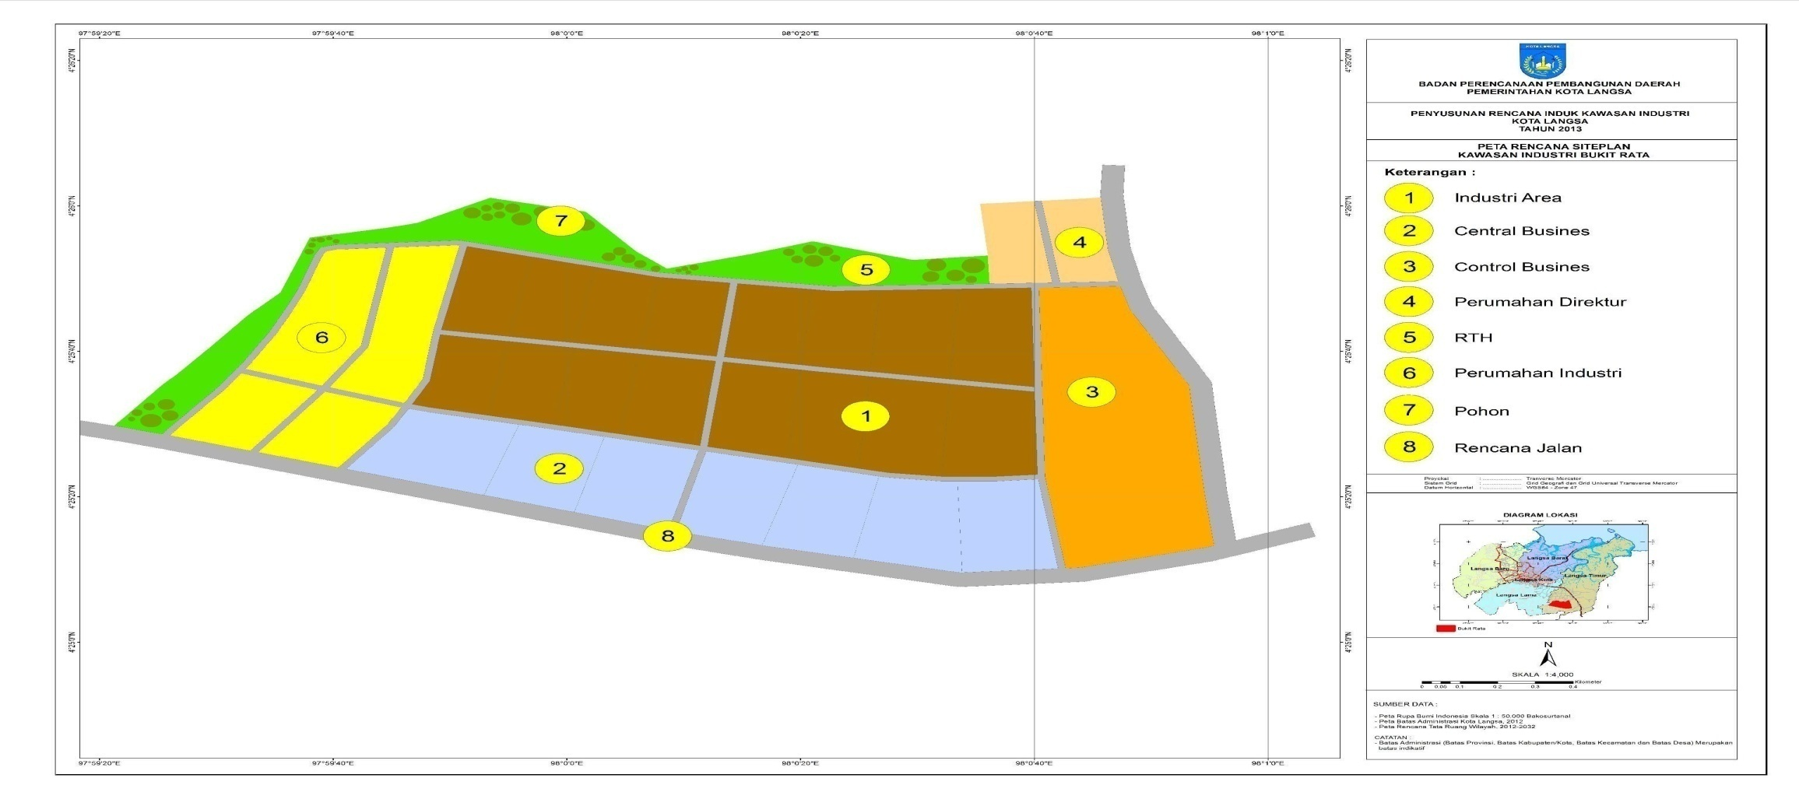
RENCANA LOKASI INDUSTRI BUKIT RATA
Note :
Status Lahan Hak Guna Usaha Milik PTPN 1 Langsa (Luas 300 Ha)

Slide 18
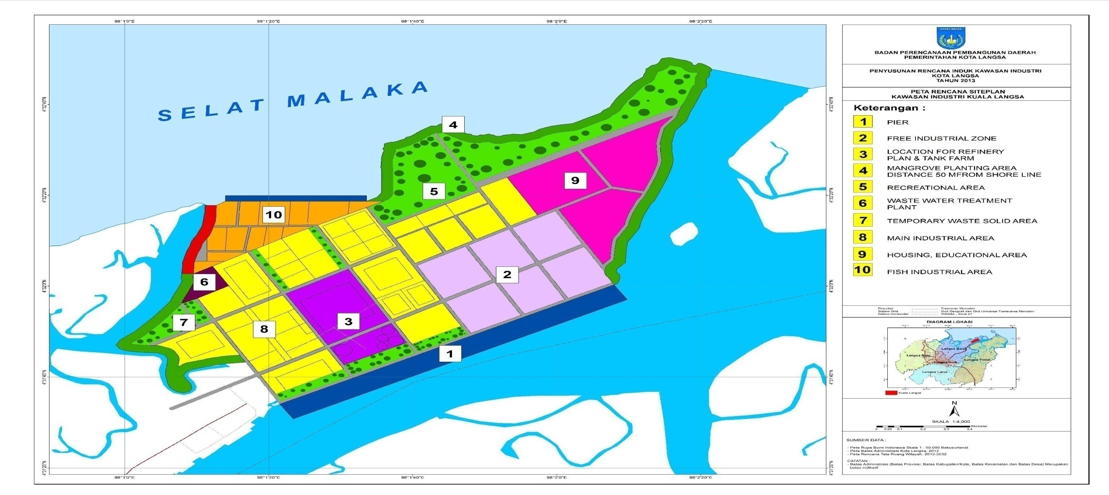
RENCANA LOKASI INDUSTRI KUALA LANGSA
Note :
Status Lahan Hutan Lindung Dalam Proses Area Peruntukan Lain (Luas 115,52 Ha)

Slide 19
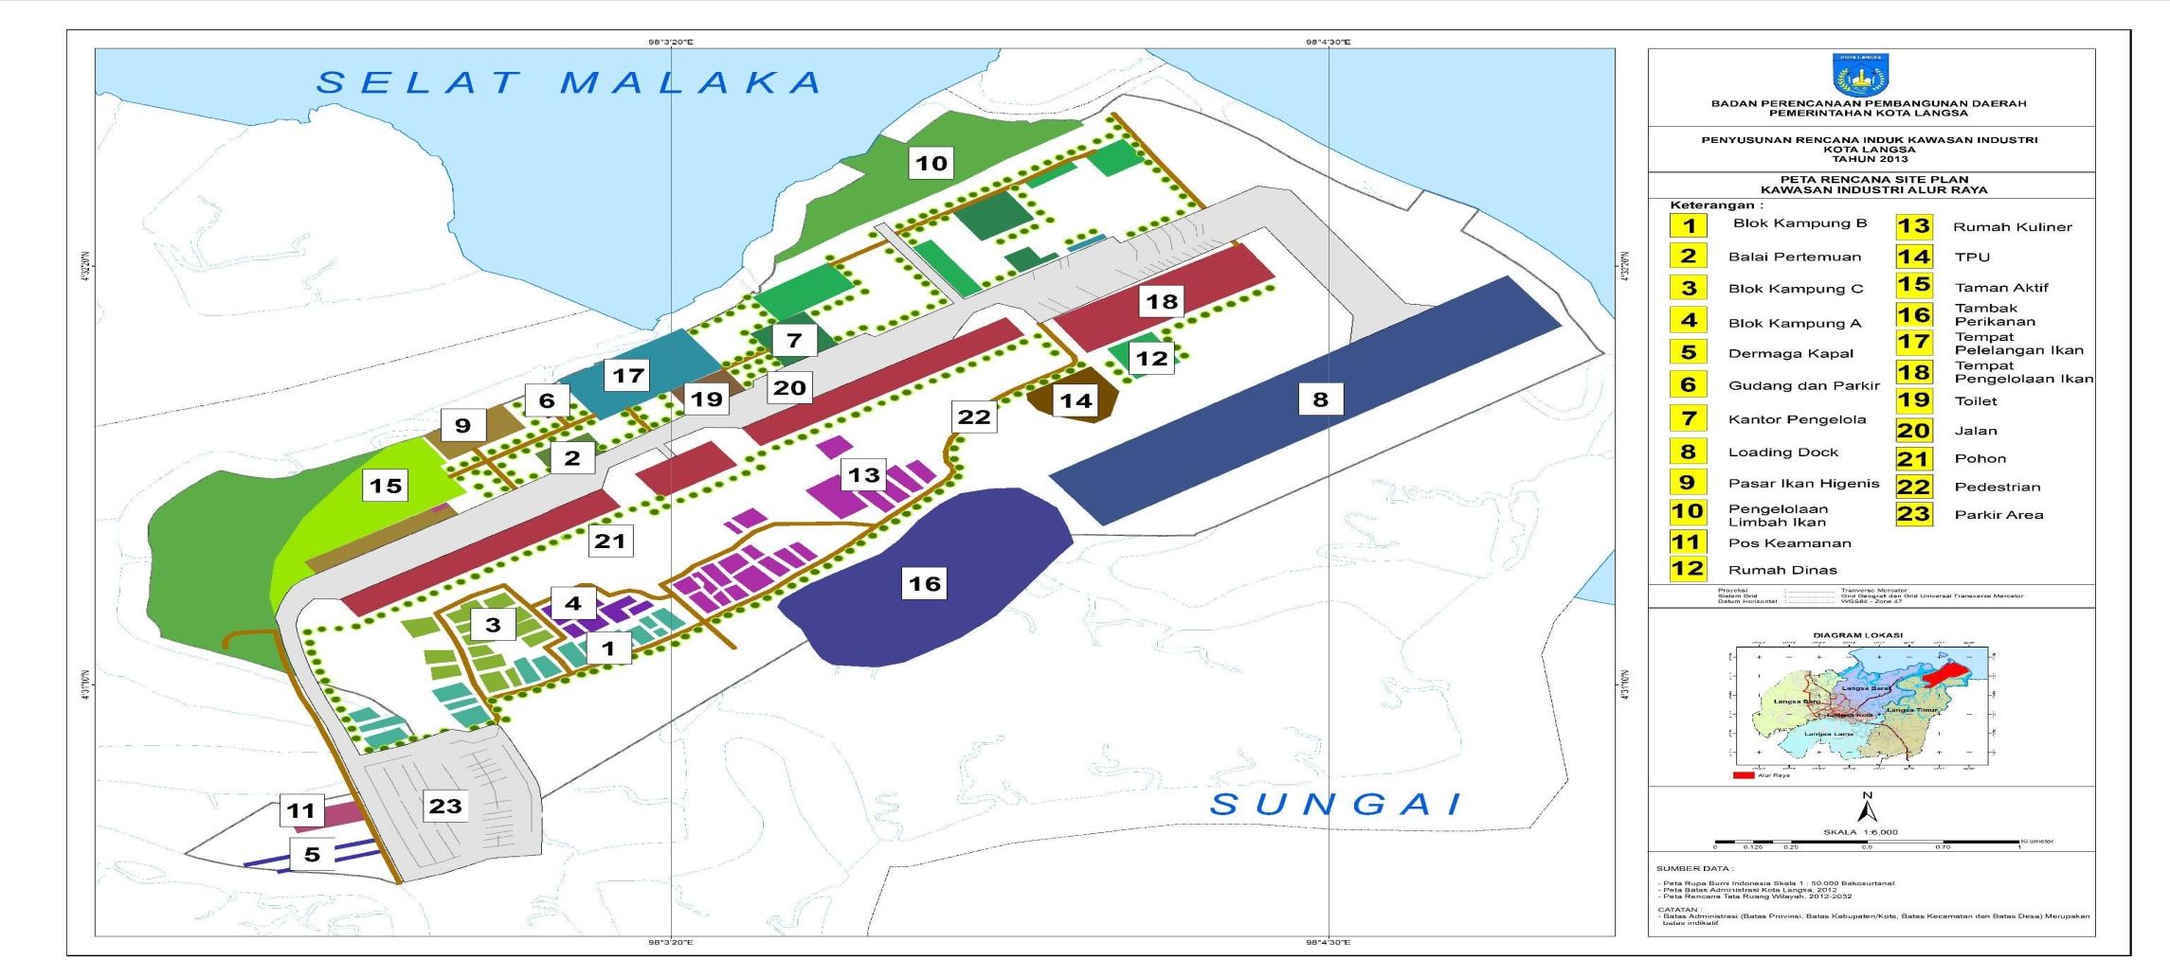
RENCANA LOKASI INDUSTRI ALUR RAYA
Note :
Status Lahan HPK Dalam Proses Area Peruntukan Lain (Luas 600,83 Ha)

Slide 20
SUMBER DAYA ALAM YANG BESAR DI WILAYAH HINTERLAND
SEKTOR PERTANIAN / AGRICULTURE SECTOR:
AGRICULTURE COMMODITIES PRODUCTION (2012)
No | Komoditi Pertanian / Commudity | Units | Kota/Kabupaten (District) |  |  |  | Totals
 |  |  | Langsa | Aceh Timur | Gayo Lues | Aceh Tamiang
1 | Padi Sawah / Paddys | Tons | - | 206.975,00 | 64.795,00 | 159.018,8 | 430.788,80
2 | Jagung / Corns | Tons | 15,00 | 5.656,00 | 6.076,00 | 21.856,00 | 33.603,00
3 | Pisang / Bananas | Tons | 467,4 | 284.907,00 | 696,00 | 579,60 | 286.650,00
4 | Jeruk / Oranges | Tons | - | 5.252,00 | 356,00 | 60,40 | 5.668,40
5 | Cabe / Chillies | Tons | 275,00 | 2.518,6 | 9.418,00 | 586,10 | 12.797,70
Sources : District Statistic Bureau, 2012

Slide 21
SUMBER DAYA ALAM YANG BESAR DI WILAYAH INTERLAND
PRODUKSI PERKEBUNAN / PLANTATIONS PRODUCTION (per-year)
No | Plantatations Commodities | Units | Kota/Kabupaten (District) |  |  |  | Totals
 |  |  | Langsa | Aceh Timur | Gayo Lues | Aceh Tamiang
1 | Kopi / Coffe | Tons | - | 149,21 | 1.035,00 | 3,50 | 1.187,71
2 | Kakao / Cocoa | Tons | 294,00 | 9.706,11 | 1.256,00 | 1.039,28 | 12.295,39
3 | Nilam / Patchouli | Tons | - | - | 32,54 | - | 32,54
4 | Serewangi / Citronella | Tons | - | - | 2.188,00 | - | 2.188,00
5 | Aren / Sugar Palm | Tons | - | 21,23 | 98.974,00 | 15,90 | 99.011,13
6 | Kelapa/copra | Tons | 456,00 | 6.619,80 | 78.997,00 | 258,00 | 86.330,80
7 | Kelapa Sawit / Palm Oils | Tons | 5.627,72 | 97.643,76 | - | 370.998,26 | 474.269,74
8 | Pinang / Battle Nuts | Tons | 145,50 | 1.651,81 | - | 409,82 | 2.207,13
9 | Karet / Rubber | Tons | 2.922,66 | 14.164,72 | - | 14.889,76 | 31.977,14
Sources : District Statistic Bureau, 2012

Slide 22
SUMBER DAYA ALAM YANG BESAR DI WILAYAH INTERLAND
PRODUKSI PERIKANAN DAN PETERNAKAN / FISHERIES AND LIVESTOCK PRODUCTION (per-years)
No | Perikanan & Peternakan | Units | Kota/Kabupaten (District) |  |  |  | Totals
 |  |  | Langsa | Aceh Timur | Gayo Lues | Aceh Tamiang
1 | Ikan Air Laut / Sea Water Fish | Tons | 5.198,84 | 17.622,00 | - | 274,00 | 23.094,84
2 | Ikan Air Tawar / Fresh Water Fish | Tons | - | - | 9.678,80 | 215,20 | 9.894,00
3 | Sapi / Cows | Tails | 8.956,00 | 65.958,00 | 5.194,00 | 54.370,00 | 134.478,00
4 | Kerbau / Bufalloes | Tails | 1.482,00 | 10.398,00 | 18.378,00 | 470,00 | 30.728,00
5 | Kambing / Goats | Tails | 4.399,00 | 43.398,00 | 4.372,00 | 18.708,00 | 70.877,00
6 | Domba / Sheeps | Tails | 775,00 | 30.107,00 | 3.473,00 | 7.634,00 | 41.989,00
Sources : District Statistic Bureau, 2012

Slide 23
SUMBER DAYA ALAM YANG BESAR DI WILAYAH INTERLAND

Slide 24

SUMBER DAYA ALAM YANG BESAR DI WILAYAH HINTERLAND (Greater natural resources in Hinterland Region )

Slide 25
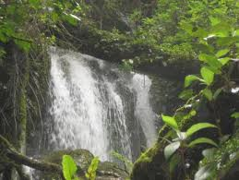
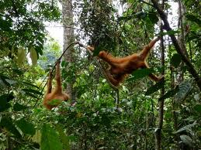
SUMBER DAYA ALAM YANG BESAR DI WILAYAH HINTERLAND (Greater natural resources in Hinterland Region )
C. SEKTOR KEHUTANAN / FORESTRYS SECTOR :
LEBIH DARI 700.000 Ha HUTAN YANG MASUK DALAM KATEGORI / MORE THAN 700,000 Ha FOREST IN THE CATEGORY :
HUTAN LINDUNG / PROTECTED FOREST
TAMAN NASIONAL GUNUNG LEUSER / LEUSER MOUNTATAIN OF NATIONAL PARK
HUTAN PRODUKSI / PRODUCTION FOREST

Slide 26
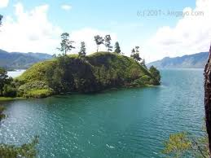
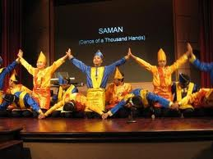
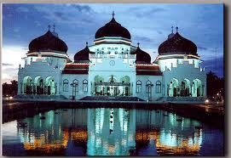
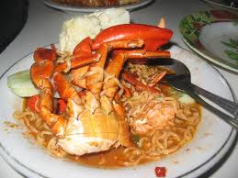

SUMBER DAYA ALAM YANG BESAR DI WILAYAH HINTERLAND (Greater natural resources in Hinterland Region )
PARIWISATA /TAORISMS
D. SEKTOR PARIWISATA :
WISATA ALAM / Nature Taurism
WISATA BUDAYA / Cultural Taurism
WISATA RELIGI / Religious Taurism
WISATA KULINER / Culinarry Taurism
WISATA MINAT KHUSUS/ Special Interest Taurism

Slide 27
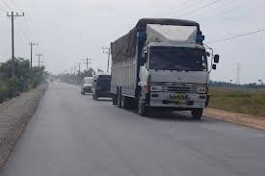
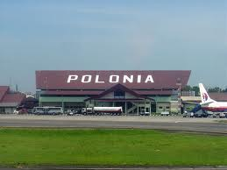

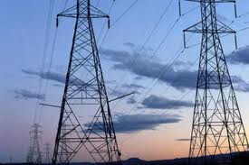


DUKUNGAN INSFRASTRUKTUR YANG BAGUS
1. JALAN DAN JEMBATAN YANG BAGUS/Good Road and Bridge
2. TERDAPAT 2 BANDARA INTERNASIONAL TERDEKAT/Nearly Availabe of two international Airport
3. TERSEDIA LISTRIK SEBESAR 550 MW/Availability of 550 MW Electric
4. AIR BERSIH UNTUK KONSUMSI DAN INDUSTRI/Water Sanitation for consumption and industry sectors
5. TERDAPAT LEBIH DARI 20 KANTOR BANK/More than 20 of Office Bank
6. TERDAPAT FASILITAS HOTEL BERBINTANG/Luxury Star Hotel
7. JANGKAUAN JARINGAN TELEKOMUNIKASI LUAS/Wider Communication Network

Slide 28

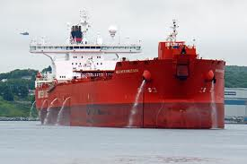
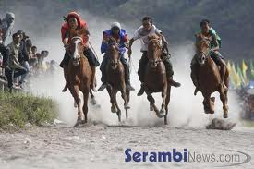
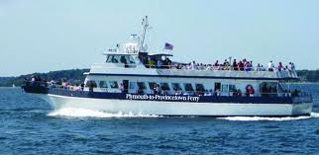
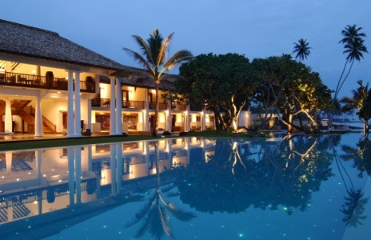
KESEMPATAN INVESTASI / INVESMENT OPOURTUNITIES
A. SEKTOR PERDAGANGAN DAN JASA
PERDAGANGAN HASIL KOMODITI PERTANIAN/Agricultural Trade
JASA TRANSPORTASI BARANG/Commodity Transportation Service
HASIL KOMODITI PERTANIAN/Agricultural Commodities
JASA TRANSPORTASI PENUMPANG/Passenger Transportation Service
INDUSTRI PARIWISATA DAN PERHOTELAN/Tourism Industry

Slide 29
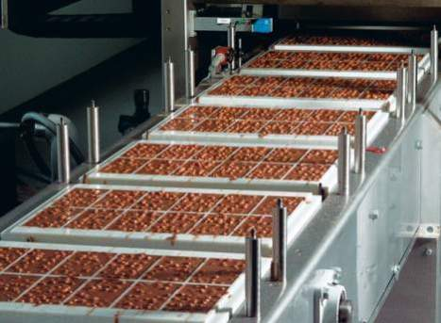

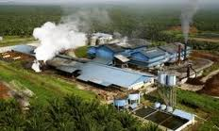
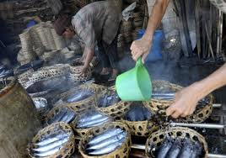
KESEMPATAN INVESTASI / INVESMENT OPOURTUNITIES
B. SEKTOR INDUSTRI DAN PENGOLAHAN
INDUSTRI PENGOLAHAN HASIL PERTANIAN :/Agriculture Manufacturing:

Slide 30
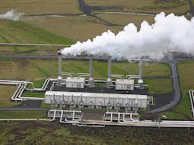
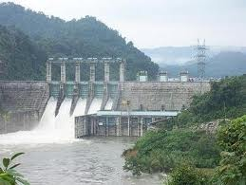
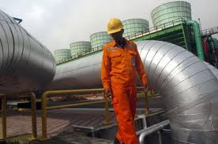
KESEMPATAN INVESTASI / INVESMENT OPOURTUNITIES
C. EKSPOLARASI DAN PERTAMBANGAN
PENAMBANGAN ENERGI MIGAS DAN MINERAL/Mineral, gas and Oil and Energy Mining
2. PEMBANGUNAN PLTA
Establishment of Water Electricity
3. PEMANFAATAN ENERGI PANAS BUMI/Useful of Geothermal

Slide 31
Hinterland Area at A Glance
No | Uraian | Langsa | Aceh Timur | Gayo Lues | Aceh Tamiang
1 | Letak | 4°24′35.68″-4°33′47.03″-LU 97°53′14.59″- 98°04′42.16″ BT | 4°09′21.68″-5°06′02.16″-LU 97°15′22.07″- 97°34′47.22 BT | 3°40'46,13" - 4°16'50,45" LU 96°43'15,65" - 97°55'24,29" BT | 03°53 '18,81" - 04°32' 56,76" LU 97°43' 41,51" - 98°14' 45,41“ BT
2 | Luas Wilayah (KM2) | 262,4 | 6906 | 5719,7 | 1939,7
3 | Jumlah Penduduk | 148.945 | 328.768 | 81.382 | 257.681
4 | Gross Domestic Bruto (Rp) | 2 .000.000.000.000 | 2.480.000.000.0000 | 925.511.051.0000 | 6.449.203.993.0000

Slide 32
CONTACTS
No | Institution | Contact Person | Title | Address | Telp / HP
1 | Bappeda Kota Langsa | T. Said Fadly, SE | Chief Development Planing Board of Langsa | Jln. Prof. A. Madjid Ibrahim - Langsa | + 62-641- 23896 / 085296222666
2 | Dinas Pekerjaan Umum Kota Langsa | Ir. Said Mahdum Madjid | Head of the Public Works Department Langsa | Jln. A. Yani No. 99 Langsa | 085260192537
3 | Dinas Perhubungan Kota Langsa | H. Jauhari, SH, MH | Head of Dinases Transportation, Communication and Informatica | Jln. Prof. A. Madjid Ibrahim No.313 - Langsa | +62-641-21017 08116722399
4 | Bappeda Aceh Timur | Ir. Husni Thamrin | Chief Development Planing Board of Aceh Timur | Komplek Perkantoran PEMKAB Aceh Timur IDI – Aceh Timur | 081376347218
5 | Bappeda Aceh Tamiang | Ir. Adi Darma, MSi | Chief Development Planing Board of Aceh Tamiang | Komplek Perkantoran PEMKAB Aceh Tamiang Kav. H2– Karang Baru Aceh Tamiang | + 62-641- 7447043 / 085373143000
6 | Bappeda Gayo Lues | Kasman.ST | Insfastructure Dept Head Development Planing Board of Gayo Lues | Jln.Tgk.Mahmud No.3.Komplek Perkantoran Pemda Gayo Lues – Blang Kejeren 24653 | +62-642-21599 / 081377246971

Slide 33
Sekian &
Terima kasih

